Slide 1
Commission géographique littoral Paca-Durance 7 Avril 2023

Slide 2
Expérience de la Communauté de Communes du Pays de Fayence

Slide 3
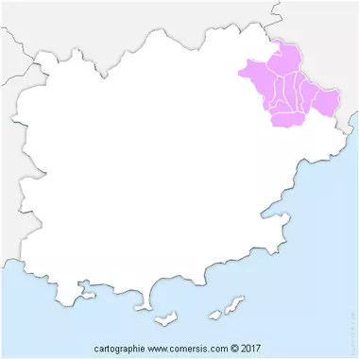
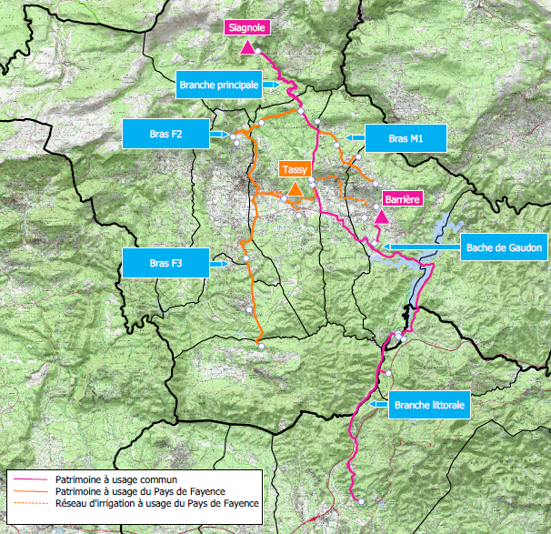
Le Pays de Fayence
1 ressource principale : la Siagnole + forages de secours
7,4 million de m3 de production dont 2,5 million de m3 SEVE pour 2022
1 ressource pour Tanneron : la Siagne
2 ressources complémentaires : Seillans et Mons
CC Pays de Fayence :
30 000 habitants
Hébergement touristique:
547 000 nuitées par an
1er janvier 2020 :
Création de la Régie des Eaux

Slide 4
Seillans année 2022: notre premier laboratoire sur la sècheresse 1ere commune touchée par la raréfaction de la ressource
Décembre 2021 : approvisionnement par camion citerne
Défaillance du forage de Sainte Brigitte : 350 abonnés impactés
Mise en place de compteurs intelligents
Arrêtés municipaux de limitation de débit de 150 puis 100 l/j /habitant
Mise en adéquation besoins-ressources
PAS DE COUPURE D’EAU
EN 2022
Mise en place de limiteurs de débit
Recherche de fuite :
Taux de rendement: 85 % sur secteur déficitaire
54 % à 63 % sur le reste de la commune en 2022

Slide 5
Année 2022: Mise en place sur le restant du territoire en s’appuyant sur l’expérience de Seillans
Economie de
477 000 M3
Mise en distribution en 2022
Optimisation du fonctionnement distribution – production
identification et sensibilisation des gros consommateurs
Arrêtés municipaux de limitation de débit de 150 puis 100 l/j /habitants
Pose de limiteurs de débit
PAS DE COUPURE D’EAU
EN 2022
Communication par les médias
Août 2022: baisse de 30% des consommations sur le territoire
Poursuite de la sècheresse jusqu’au 15 décembre 2022
Recherche de fuite : taux de rendement de 63% à 75% en 2022
Décembre 2022: Hausse importante de la turbidité avec distribution d’eau en bouteille

Slide 6
2023 – l’année de tous les dangers
31 janvier 2023 : Présentation et approbation du bilan actualisé 2022 besoins-ressources du territoire
Le niveau de nos ressources de secours (Barrière et Tassy) seront quasiment a zéro compte-tenu du déficit pluviométrique et du temps de latence pour la recharge des nappes celles-ci ne seront pas exploitables avant plusieurs années.
La ressource est très insuffisante dés a présent sauf pour Tanneron qui s’approche de la rupture.
La situation de restriction connue en 2022 va être amplifié en 2023 ( été et hiver) en raison :
De la forte augmentation de la fréquentation touristique sur notre territoire très attractif
(542 682 nuitées en 2022 soit +34% d’augmentation par rapport à 2021)
De l’évolution du climat qui semble tendre vers des étés et fin de printemps de plus en plus chaud et de la modification de la typologie des pluies(ruissellement, absence de pluies d’automne et début d’hiver).Cette configuration étant très défavorable à la recharge des nappes.
Du potentiel d’urbanisation encore possible sur notre territoire
De la restitution complémentaire de 30l/s attendue dans le cadre du PRGE de la Siagne, à échéance de 2028, au titre de l’effort collectif pour atteindre le débit réservé été comme hiver .

Slide 7
En conclusion, la Siagnole sera donc la principale ressource en eau du territoire pour les prochaines années
Au vu des nombreux éléments énoncés ci-dessus, non pris en compte dans les conclusions du bilan-besoins ressources 2022, des coupures d’eau dés 2023 deviendront la norme si une stratégie ambitieuse de sécurisation de l’alimentation en eau du Pays de Fayence n’est pas mise en œuvre.

Slide 8
Approbation d’un plan d’action(Plan Marschall) sur l’eau pour le territoire du pays de Fayence le 31 Janvier 2023 selon 5 axes

Slide 9
« PLAN MARSHALL POUR LA SECURISATION »
Axe 1: La maîtrise de l’urbanisme et la réduction des consommations
Pause de l’urbanisme dans l’attente de la sécurisation de l’alimentation en eau ;
Adaptation du tourisme dans l’attente de la sécurisation de l’alimentation en eau ;
Sensibilisation et accompagnement des usagers agricoles, professionnels et domestiques:
Plan de communication aux usagers ;
Recrutement d’un ambassadeur de l’eau ;
Distribution de dispositifs hydro économes ;
Déploiement d’une tarification incitative et équitable.
Axe 2: La modernisation du réseau de distribution et la réparation des fuites
Réduction de la pression de service dans les secteurs sensibles ;
Campagne de recherche et de réparation des fuites avec sectorisation des réseaux ;
Programme de renouvellement des réseaux fuyards ;
Amélioration du stockage en tête des réseaux de distribution.

Slide 10
« PLAN MARSHALL POUR LA SECURISATION »
Axe 3: La sécurisation des ressources existantes et la modernisation du réseau de production
Remplacement du forage sur le site de Tassy afin de garantir la pérennité de cette ressource ;
Réalisation d’un forage d’exploration sur le site de Tassy pour mieux connaître le potentiel de la nappe ;
Réhabilitation et mise en pression des canaux historiques de la Siagnole entre les sources et le Jas neuf ;
Construction d’un stockage amont pour améliorer le fonctionnement du réseau ;
Interconnexion entre les différentes ressources du territoire ;
Interconnexion entre le Pays de Fayence et DPVA au niveau de la liaison Seillans-Bargemon.

Slide 11
« PLAN MARSHALL POUR LA SECURISATION »
Axe 4: La mobilisation de nouvelles ressources
Etudes et travaux pour l’accès à l’eau du lac de Saint Cassien pour l’eau agricole et l’eau potable ;
Lancement d’une étude sur les ressources stratégiques du territoire (Muschelkalk de la plaine de Fayence et karst du plateau de Canjuers) ;
Etude pour la mobilisation des ressources des lacs du territoire (Meaulx et Rioutard).
Axe 5: L’amélioration de la gouvernance de l’eau à une échelle répondant aux enjeux du
changement climatique
Participation aux travaux de la Commission Locale de l’Eau ;
Partage avec les autres utilisateurs des volumes d’eau du lac de Saint Cassien dédiés à l’agriculture , à l’eau potable et usages économiques ;
Etablissement de conventions de coopération pour favoriser la sécurisation mutuelle des territoires et l’échange d’eau à son coût réel de production.
Une révision des droits d’eau en fonction des nouvelles disponibilités des ressources

Slide 12
« PLAN MARSHALL POUR LA SECURISATION »
Les effets positifs du plan se feront sentir au fur et à mesure de sa mise en œuvre mais la régie estime que la pleine sécurisation de l’alimentation en eau du territoire ne sera permise que grâce au raccordement au lac de Saint Cassien.
La durée de réalisation de ce raccordement, comprenant les études préparatoires, l’obtention des autorisations administratives (SCP, EDF, Etat…) et la réalisation des travaux est évaluée à environ 5 années.
Cet état de fait nécessite une action forte et concertée sur l’urbanisme du Pays de Fayence

Slide 13
EAU ET URBANISME

Slide 14
ADEQUATION EAU ET URBANISME DANS CETTE PERIODE
Urbanisme opérationnel
A ce jour des autorisations d’urbanisme ont d’ores et déjà été accordées pour 1000 nouveaux logements, soit une population d’environ 2300 habitants supplémentaires dans les prochaines années.
Grâce a un travail de concertation avec les services de la DDTM et de l’agence de l’eau au travers de différentes réunions, Mr le préfet du Var a souhaité confirmer les éléments réglementaires permettant aux maires du territoires de refuser les autorisations d’urbanisme dans un courrier du 10 mars 2023

Slide 15
ADEQUATION EAU ET URBANISME DANS CETTE PERIODE
Extrait du courrier du Préfet
« Je vous invite ainsi à refuser les demandes d’autorisation d’urbanisme pour les projets qui génèrent une consommation d’eau en faisant application des articles L.111-11 et R.111-2 du code de l’urbanisme. Ces articles prévoient respectivement que les demandes d’autorisation d’urbanisme peuvent être rejetées en cas d’impossibilité pour l’autorité compétente d’indiquer dans quel délai les travaux sur les réseaux nécessaires pour la desserte du projet seront exécutés et en cas de risque d’atteinte à la salubrité publique.
Ces refus s’appuieront sur les éléments techniques fournis par la régie des eaux du pays de Fayence, et notamment sur le bilan besoins-ressources qui a été récemment actualisé.
Par ailleurs, l’article L.2225-2 du code général des collectivités territoriales dispose que les communes sont chargées du service public de défense extérieure contre l’incendie, et à ce titre, doivent veiller à garantir les capacités opérationnelles des points d’eau nécessaires à l’alimentation des moyens des services d’incendie et de secours, La pénurie d’eau pourrait avoir un impact sur le débit d’eau requis en cas d’intervention. Il vous appartient d’éviter ce risque en refusant toute nouvelle autorisation susceptible d’accroître la vulnérabilité et d’affaiblir les moyens de lutte. »

Slide 16
ADEQUATION EAU ET URBANISME DANS CETTE PERIODE
Planification de l’urbanisme
Révision du SCOT lancée avec objectif d’approuver le PAS en juin 2023
En parallèle poursuite des modifications des PLU en cours, en intégrant au PADD les résultats du bilan besoins-ressources et des schémas directeurs AEP et EU

Slide 17
Préparation d’un plan d’action sur les coupures d’eau pour la saison 2023

